Slide 1
Формирование научно-исследовательских навыков
в учебном объединении
Экологическое
краеведение
посредством участия детей
в исследовательской деятельности

Slide 2
Исследовательская деятельность развивает у учащихся способности к творческому мышлению, прививает самостоятельность в принятии решений, инициативность.
При этом необходимо заметить, что процесс освоения методов исследовательской работы с учащимися протекает неоднозначно.
Анализ работы конкурсов, конференций показывает, что проблем, с которыми приходится сталкиваться ученикам и учителям встречается довольно много

Slide 3
Перечислим наиболее типичные из них:
− замена исследовательской работы рефератом, т.е. обзором различных научных произведений;
− замена исследования работой компилятивного характера, т.е. соединением логично выстроенных в одно целое отрезков из разных научных текстов;
− отсутствие законченности в работе, что обусловливается отсутствием систематического подхода к исследовательской деятельности.
Вместо рассчитанной на долговременный срок работы иногда в спешном порядке на конференцию представляется текст, созданный в кратчайшие сроки по методу «штурмовщины»;
− неспособность учащегося грамотно вести дискуссию по защите результатов своего исследования и отвечать на вопросы аудитории, что часто является признаком отсутствия этапа предварительного обсуждения на уровне школы, учебного заведения.

Slide 4
Еще одна проблема, решение которой вызывает затруднения у участников исследовательской деятельности, связана с этапом оформления исследования, где также действуют выработанные для оформления научных текстов правила и приемы.
Попытка обойтись без знакомства с ними ведет лишь к досадным недоразумениям.

Slide 5
Исследовательская работа и реферат
Для выявления отличий исследования от реферата необходимо уяснить этимологию обозначающих их слов. (Этимология — раздел языкознания, изучающий происхождение слов).
Слово «исследование». В этом понятии заключено указание на то, чтобы извлечь нечто «из следа», то есть восстановить некоторый порядок вещей по косвенным признакам, случайным предметам.
Следовательно, уже здесь заложено понятие о способности личности сопоставлять, анализировать факты и прогнозировать ситуацию, т.е. понятие об основных навыках, требуемых от исследователя.
Слово «реферат» связано с понятием «референция», т.е. с реально существующими, уже готовыми для деятельности объектами.
Реферат ни в коем случае не должен отражать субъективных взглядов референта на излагаемый вопрос, а также давать оценку тексту. Цель реферата состоит в том, чтобы акцентировать внимание на новых сведениях и определить целесообразность обращения к изначальному тексту.

Slide 6
Суть реферативной работы – в выборе материала из перво­источников, наиболее полно освещающих избранную проблему. Специфика реферата заключается в том, что, во-первых, в нем нет развернутых доказательств, сравнений, рассуждений, оценок, а во-вторых, он отвечает на вопрос о том, что нового, существенного содержится в тексте.
Реферат может рассматриваться как один из этапов научно-исследовательской работы, но ни в коем случае не как ее заменитель. Реферирование решает прежде всего учебные задачи, такие как обучение навыкам грамотного обзора литературы, сопоставлению различных точек зрения по теме.

Slide 7
Научно-исследовательская
и учебно-исследовательская деятельность
Под исследовательской деятельностью в целом понимается такая форма организации работы, которая связана с решением учащимися исследовательской задачи с неизвестным заранее решением.
К элементам исследовательской деятельности относятся:
Методы исследования.
Наличный экспериментальный материал.
Интерпретация данных и вытекающие из них выводы.

Slide 8
Научно-исследовательская деятельность
– это вид деятельности, направленный на получение новых объективных научных знаний.
Учебно-исследовательская деятельность
– это деятельность, главной целью которой является образовательный результат, она направлена на обучение учащихся, развитие у них исследовательского типа мышления.

Slide 9
Экологическое краеведение
Цель программы – обучение комплексному подходу в изучении биоразнообразия нашей планеты, формирование экологического и краеведческого созидательного мировоззрения.
Воспитание у детей экологической культуры, уважению и любви к родному краю, гуманной, социально активной, творческой личности, способной к сознательной природоохранной деятельности, освоение учебно-исследовательской деятельности

Slide 10
Задачи программы:
Обучающие: Научить…
… Принципам ведения исследовательской деятельности и методам проведения исследований в разных областях биологической науки и краеведения.
… Правилам научного коллектирования, в том числе и нравственным.
Воспитательные: Воспитать…
…Творческий подход к исследовательской деятельности.

Slide 11
Исследовательские работы обучаемых:
2013 год
Экологические и краеведческие вопросы строительства Храма Св. Великомученика Пантелеймона в городе-курорте Кисловодске
Отечество-13, природа
Саркисян Мариам
Изучение карстовых пещер Боргустанского хребта
Отечество-13, природа
Бабаян Виктория
Кисловодский курортно-лечебный парк: вчера, сегодня и …
Отечество-13, природа
Рзаев Нариман, Гончаров Михаил

Slide 12
Заголовок
2014 год
Изучение карстовых и эоловых явлений, их значение в природно-культурном ландшафте Кисловодска
Отечество-14, природа
Надеина Полина
Изучение современного состояния памятников природы, истории и культуры кисловодской котоловины – Рим-гора и Клин-яр
Отечество-14, археология, природа
Ткачев Иван
Определение эколого-рекреационного состояния кисловодских источников минеральной воды
Отечество-14, природа
Солдатов Дмитрий

Slide 13
Кроме того, учащиеся объединения в 2013 году приняли участие в Краевом экологическом марафоне в рамках Года охраны окружающей среды «Зеленая планета», где поднимались вопросы участия молодежи в исследовательских проектах практической природоохранной деятельности. В номинации «Электронные пособия» был создан тематический сайт «Зеленый эскадрон», ныне являющийся частью официального сайта кисловодской станции юннатов.
Официальный сайт станции весьма востребован в сети Интернет, постоянно информирует посетителей о событиях как на МКОУ ДОД СЮН, так и в масштабах края и страны.
Фильмы и клипы, созданные в объединении, представлены на портале YOU TUBE и доступны пользователям России и Зарубежья.
Статьи, написанные обучаемыми объединения неоднократно публиковались в городской прессе.

Slide 14
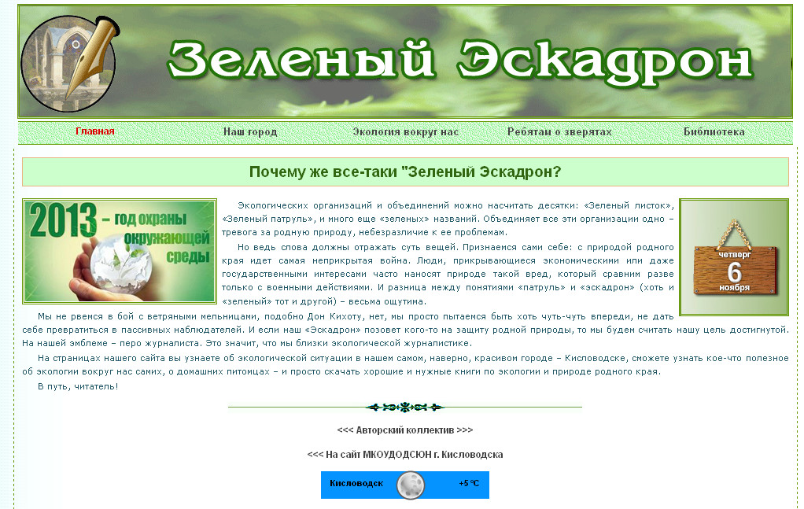
Сайт «Зеленый эскадрон»
http://rimmatale.narod.ru/escadrone/index.htm

Slide 15
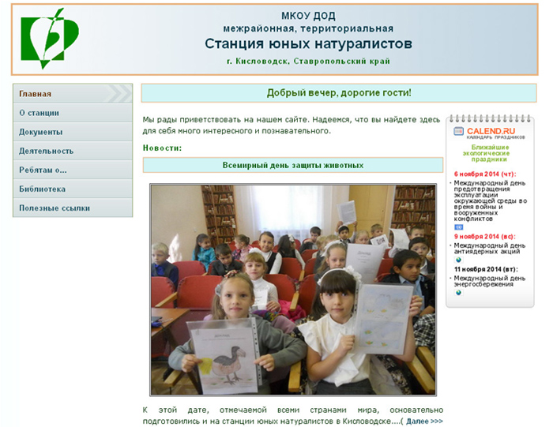
Официальный сайт станции
http://rimmatale.narod.ru

